Slide 1

Прва недеља среда
Made by Tamara Pavlović for BCS 101 FA23

Slide 2

Зашто сам одабрала ову песму?
Текст и превод https://lyricstranslate.com/en/da-si-najbolji-if-you-were-best.html

Slide 3
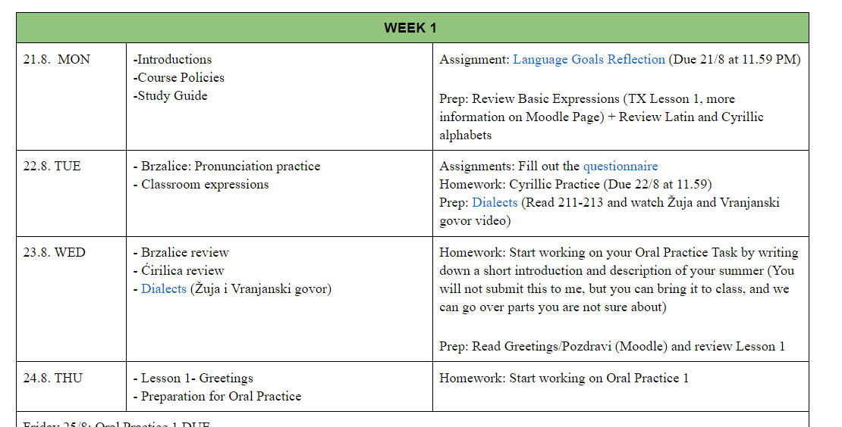

Slide 4
ћирилица
А,а A аларм | Б,б B банка | В в V видео | Г г G гоф | Д д D дизајн | Ђ,ђ Đ ђумбир | Е е E емоција | Ж;ж Ž жица | З з Z земља | И и I интернет
Ј, ј J јога | К,к K компас | Л,л L лидер | Љ,љ Lj љуљашка | М,м M музика | Н,н N навигација | Њ;њ Nj Њујорк | О о O Оксфорд | П,п P панорама | Р р R република
С с S спорт | Т т T такси | Ћ,ћ Ć ћевапи | У у U Универзитет | Ф ф F физика | Х х H хотел | Ц ц C центар | Ч ч Č чипс | Џ џ Dž џез | Ш,ш Š шема

Slide 5
ћирилица
А,а A амбасада | Б,б B бизнис | В в V вајб | Г г G галерија | Д д D диско | Ђ,ђ Đ ђак | Е е E ефекат | Ж;ж Ž журнал | З з Z Зум | И и I Интересантан
Ј, ј J јуууу | К,к K кафе | Л,л L либерал | Љ,љ Lj љубав | М,м M медији | Н,н N нерв | Њ;њ Nj њушка | О о O ортак | П,п P Париз | Р р R реп
С с S сјајно | Т т T телевизија | Ћ,ћ Ć Ћићевац | У у U Уметност | Ф ф F фраза | Х х H хамбургер | Ц ц C циркус | Ч ч Č чари | Џ џ Dž џем | Ш,ш Š школа

Slide 6
Корисни изрази.
Поновите за мном
Прочитајте следећу реченицу/параграф/ово
Да ли можете да поновите?/Можете ли поновити?
Да ли можете да причате спорије?
Ништа Вас не разумем.
Да ли имате питања? Имам питање/Немам питање.
НЗМ
БРТ
БТВ

Slide 7
Брзалице
На врх брда врба мрда.
Цврчи цврчи цврчак, трчи трчи трчак.
Петар петру плете плот (са три прута по три пута)
Јеси ли ти то ту? Јеси ли то ту ти? Јеси ли то ту? Јеси ли ту ти то? Јеси ли ту то ти?

Slide 8
Још брзалица
Четири чавчића на чунчићу чучећи цијучу.
Каменчићем ћеш ме. Каменчићем ћу те.
Миш уз пушку, миш низ пушку.
Краљ Карл и краљица Карла су крали кларинете.

Slide 9
Идите на Мудл и пронађите Миро линк.

Slide 10

Tekst https://genius.com/Lepa-brena-zar-je-vazno-da-l-se-peva-ili-pjeva-lyrics

Slide 11
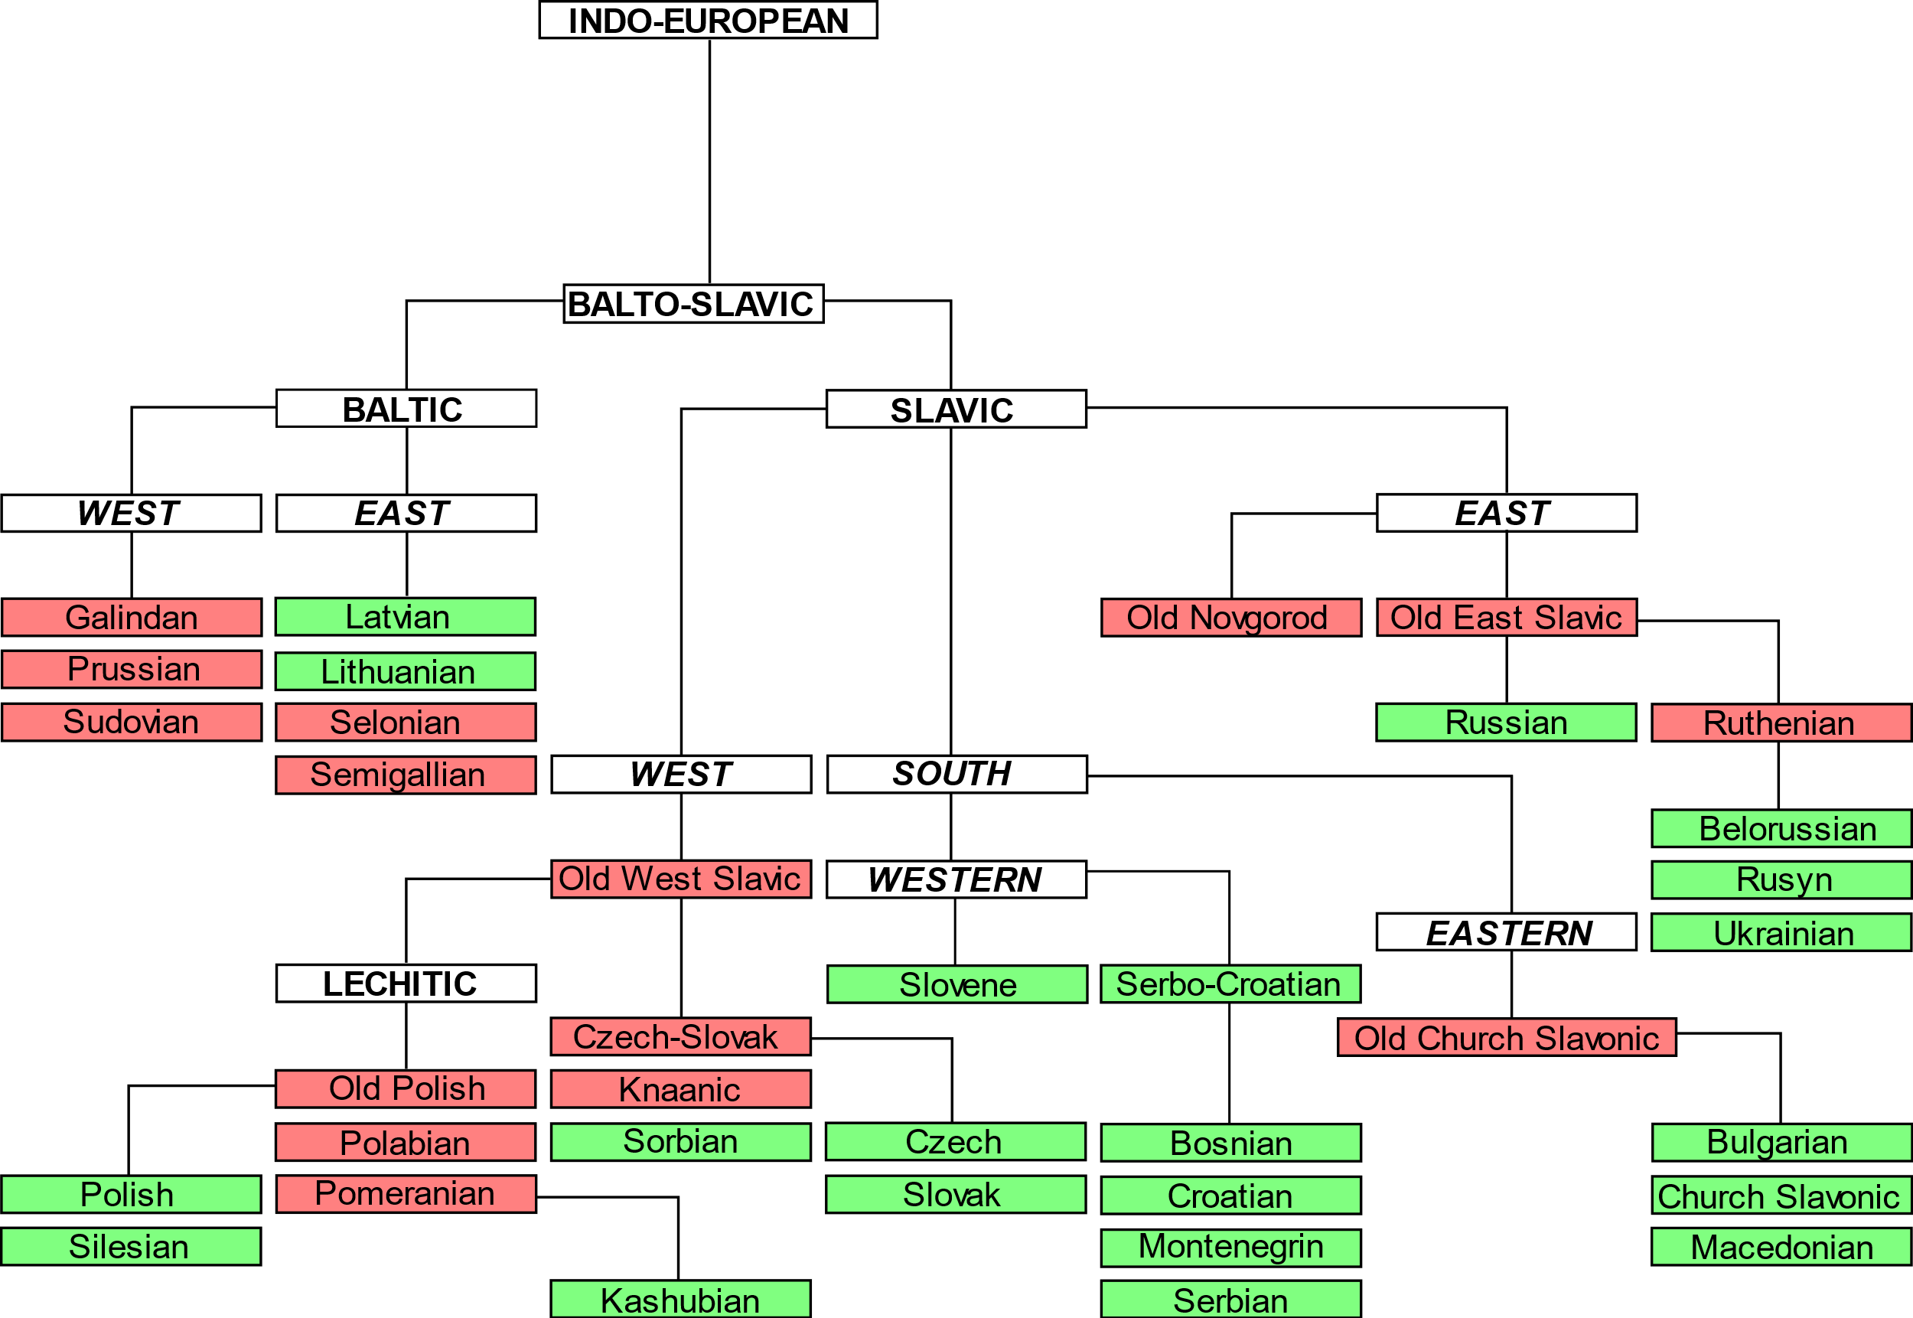

Slide 12
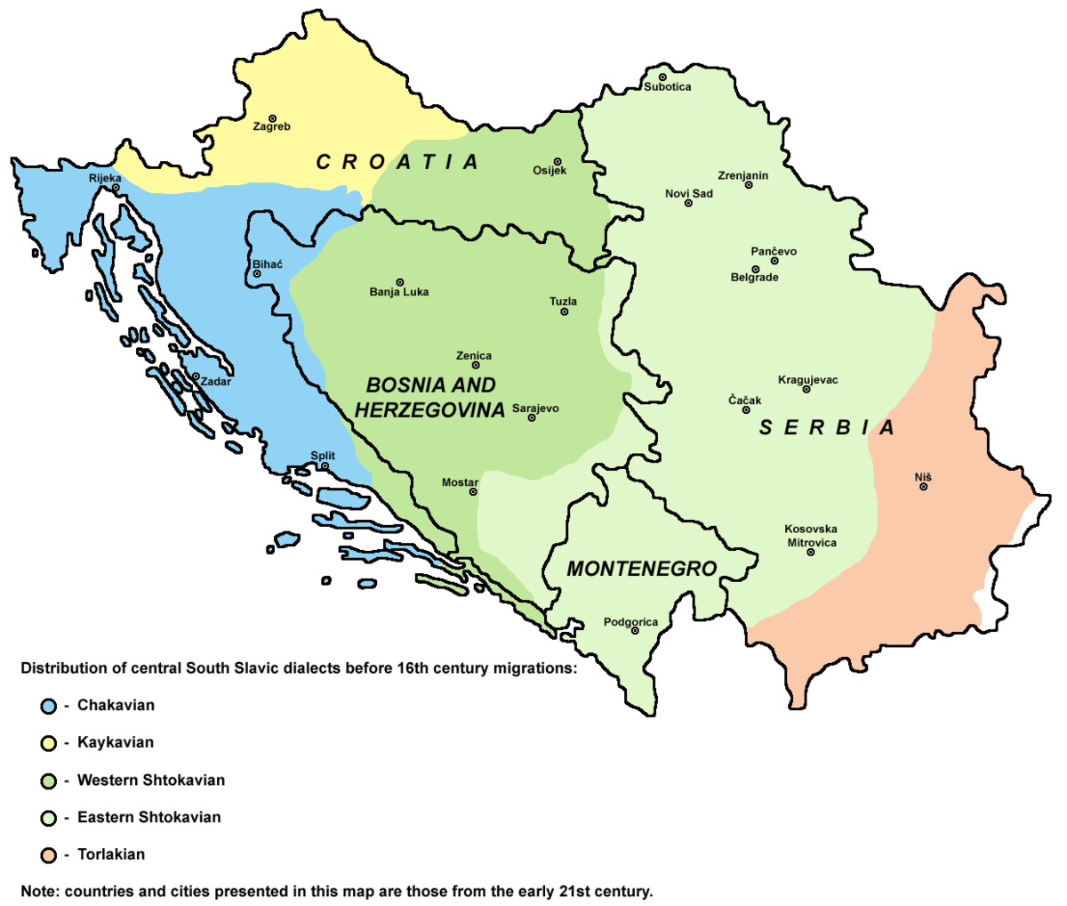
So what? Šta? Što? Kaj? Ča?

Slide 13
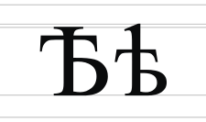
Ekavica i ijekavica
JAT
IJE
JE
I
E
Djevojka/devojka
Reka/rijeka
Svijetlo/svetlo

Slide 14
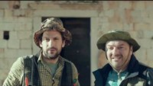
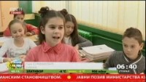

Slide 15


Slide 16

Задаћа за сутра
Homework: Start working on your Oral Practice Task by writing down a short introduction and description of your summer (You will not submit this to me, but you can bring it to class, and we can go over parts you are not sure about)
Prep: Read Greetings/Pozdravi (Moodle) and review Lesson 1

Slide 17
Прва недеља Четвртак

Slide 18
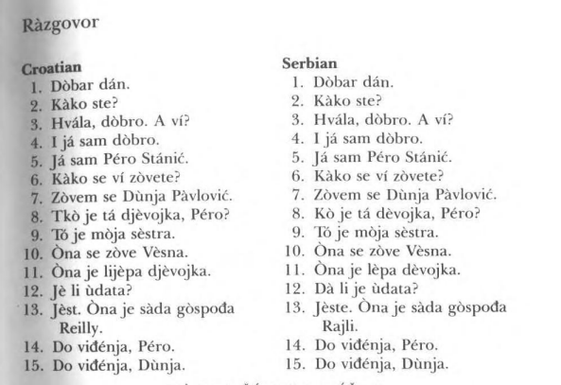
Lekcija 1

Slide 19
Prva lekcija: korak 1- Pročitajte
Pero: Dobar dan.
Dunja: Kako ste?
Pero: Hvala dobro. A vi?
Dunja: I ja sam dobro.
Pero: Ja sam Pero Stanić. Kako se vi zovete?
Dunja: Zovem se Dunja Pavlović. Ko je ta devojka Pero?
Pero: To je moja sestra.
Dunja: Je li udata?
Pero: Jeste, ona je sada gospođa Rajli.
Dunja: Doviđenja Pero.
Pero: Doviđenja Dunja.

Slide 20

Formal:
Dobro jutro! Добро јутро!
Dobar dan! Добар дан!
Dobro veče! Добро вече!
Informal:
Zdravo! Здраво!
Ćao! Ћао!

Slide 21
Small talk Dio Prvi
Šta radite? Шта радите? – What are you doing? – Formal
Šta radiš? Шта радиш? – What are you doing? – Informal
Kako ste? Како сте? – How are you? – Formal
Kako si? Како си? – How are you?

Slide 22

Odgovori
Hvala. Dobro. Хвала добро. – Good, thank you.
Odlično. Одлично. – Very good.
Vrlo dobro. Врло добро. – Very good.
Baš dobro. Баш добро. – Very good.
Onako. Онако. – Not great.
Nisam dobro. Нисам добро. – I am not okay.
Loše. Лоше. – Bad
Vrlo loše. Врло лоше. – Very bad.

Slide 23
Vežba 1: Pročitajte ponovo razgovor i pronađite jednu stvar koja ne valja u njemu
Vežba 2: Napištie novu verziju razgovora između Pere i Dunje

